Slide 1
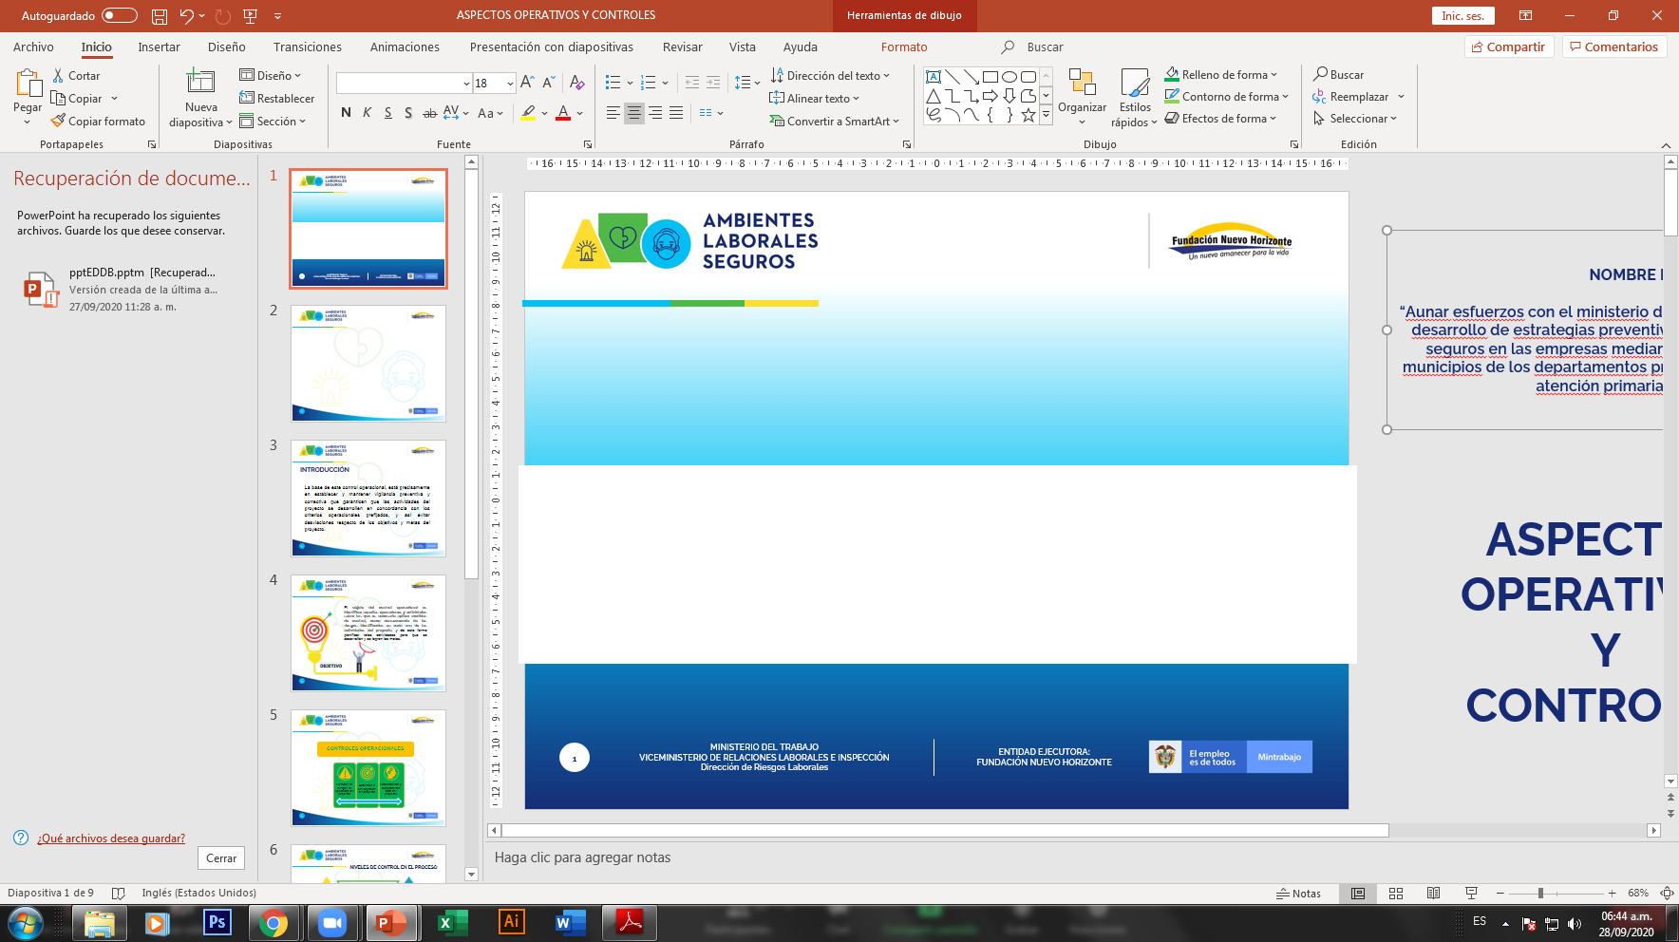
PROYECTO
NOMBRE DEL PROYECTO:
“Aunar esfuerzos con el ministerio del trabajo, para ejecutar conjuntamente el desarrollo de estrategias preventivas que promuevan ambientes laborales seguros en las empresas mediante asistencia técnica de los sectores y municipios de los departamentos priorizados fortaleciendo los programas de atención primaria en salud ocupacional.”

Slide 2


Agenda
Presentación de Avances Cierre del Convenio
Proposiciones y varios

Slide 3
Fases para el Desarrollo del Proyecto
Fase 1:
Diagnóstico
3. Aplicación de las Herramientas
11%
Fase 2:
Análisis de Información
4. Elaborar Base de Datos
5. Determinar Estrategia
22%
Fase 3:
Asistencia Técnica
6 a 9. Socialización de Planes de Acción y entrega de herramientas
44%
Fase 0:
Preparación
1. Plan de Trabajo
2. Análisis Comparativo
22%
Avance al 9 de Abril de 2.021

Slide 4

Desarrollo de los Avances

Slide 5
Desarrollo de los Avances

Slide 6
Desarrollo de los Avances

Slide 7
Desarrollo de los Avances

Slide 8
Desarrollo de los Avances

Slide 9
Avance TOTAL a corte 9/04/2021
2.804 100% 16.824

Slide 10
Proposiciones y
Varios

Slide 11


